Slide 1





Чертане с цикли
Чертане на фигурки на конзолата
рисуване с цикли
СофтУни
трейнърски екип
Софтуерен университет
http://softuni.bg

Slide 2
Have a Question?
sli.do TODO

Slide 3


Съдържание
Вложени цикли
Създаване на текст, съдържащ определен брой еднакви символи
Чертане на фигури
С вложени for-цикли
С .repeat()
Уеб приложение за визуализация на рейтинг

Slide 4

Вложени цикли

Slide 5
Вложени цикли
Цикъл съдържащ в себе си друг цикъл
Двата цикъла итерират различни променливи
Пример: външен цикъл (по row) и вътрешен цикъл (по col)
let result = "";
for (var row = 1; row <= n; row++) {
for (var col = 1; col <= m; col++) {
result += "*";
}
console.log(result);
}
Тялото на външния цикъл се повтаря n пъти
Тялото на вътрешния цикъл се повтаря n * m пъти

Slide 6
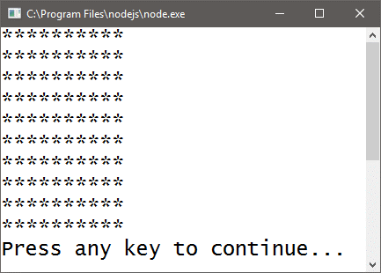
Правоъгълник от 10 x 10 звездички
Да се начертае на конзолата правоъгълник от 10 x 10 звездички:
let result = "";
for (let i = 0; i < 10; i++) {
for (let j = 0; j < 10; j++) {
result += "*";
}
console.log(result);
result = "";
}
Тестване на решението: https://judge.softuni.bg/Contests/Practice/Index/155#0

Slide 7
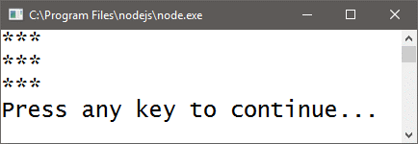
Правоъгълник от N x N звездички
Да се начертае на конзолата правоъгълник от N x N звездички:
function rectangle([arg1]) {
let n = Number(arg1);
let result = "";
for (let i = 0; i < n; i++) {
for (let j = 0; j < n; j++) {
result += "*";
}
console.log(result);
result = "";
}
}
Тестване на решението: https://judge.softuni.bg/Contests/Practice/Index/155#1

Slide 8
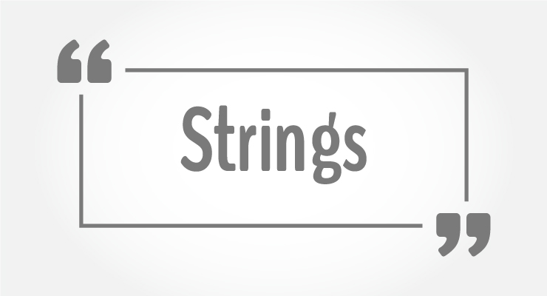
Създаване на текст
Използване на .repeat()

Slide 9
Създаване на текст
Понякога в програмирането ни се налага да създадем текст съдържащ определен брой еднакви символи
Рисуване на фигури на кознолата
За целта използваме - .repeat(count);
repeat – команда за нов текст(низ)
count – дължината на текста
let result = "*".repeat(10); // "**********"

Slide 10
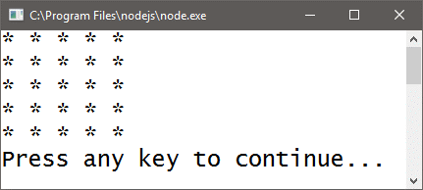
Квадрат от звездички
Да се начертае на конзолата квадрат от N x N звездички:
function squareOfStars([arg1]) {
let n = Number(arg1);
for (let i = 0; i < n; i++) {
console.log("* ".repeat(n));
}
}
Тестване на решението: https://judge.softuni.bg/Contests/Practice/Index/155#2

Slide 11
Триъгълник от долари – условие
Да се начертае триъгълник от долари с размер n
n = 5
n = 4
n = 2
$
$ $
$ $ $
$ $ $ $
$ $ $ $ $
$
$ $
$ $ $
$ $ $ $
$
$ $
Тестване на решението: https://judge.softuni.bg/Contests/Practice/Index/155#3

Slide 12
Триъгълник от долари – решение
function triangleOfDollars([arg1]) {
let n = Number(arg1);
for (let row = 1; row <= n; row++) {
console.log("$ ".repeat(row));
}
}
Тестване на решението: https://judge.softuni.bg/Contests/Practice/Index/155#3

Slide 13
Квадратна рамка – условие
Да се начертае на конзолата квадратна рамка с размер n
n = 5
n = 4
n = 3
+ - - - +
| - - - |
| - - - |
| - - - |
+ - - - +
+ - - +
| - - |
| - - |
+ - - +
+ - +
| - |
+ - +
Тестване на решението: https://judge.softuni.bg/Contests/Practice/Index/155#4

Slide 14
Квадратна рамка – решение
// Print the top row: + - - - +
console.log("+ " + "- ".repeat(n-2) + "+");
for (let row = 0; row < n - 2; row++)
// TODO: print the mid rows: | - - - |
// TODO: print the bottom row: + - - - +
Тестване на решението: https://judge.softuni.bg/Contests/Practice/Index/155#4

Slide 15
Ромбче от звездички – условие
Да се начертае ромбче от звездички с размер n
n = 3
n = 2
n = 1
*
* *
* * *
* *
*
*
* *
*
*
Тестване на решението: https://judge.softuni.bg/Contests/Practice/Index/155#5

Slide 16
Ромбче от звездички – решение
// Print the upper half of the rhomb
for (let row = 1; row <= n; row++) {
console.log(" ".repeat(n-row) +
"* ".repeat(row) +
" ".repeat(n-row));
}
// TODO: print the lower half of the rhomb
Тестване на решението: https://judge.softuni.bg/Contests/Practice/Index/155#5

Slide 17
Коледна елха
Напишете програма, която въвежда число n (1 ≤ n ≤ 100) и печата коледна елха с размер n като в примерите по-долу:
N = 1
|
* | *
N = 2
|
* | *
** | **
N = 3
|
* | *
** | **
*** | ***
N = 4
|
* | *
** | **
*** | ***
**** | ****
N = 5
|
* | *
** | **
*** | ***
**** | ****
***** | *****
Пращане на решения: https://judge.softuni.bg/Contests/Practice/Index/155#6

Slide 18
Коледна елха – решение
function christmasTree([arg1]) {
let n = Number(arg1);
for (let row = 0; row <= n; row++) {
console.log(" ".repeat(n-row) +
"*".repeat(row) +
" | " +
"*".repeat(row) +
" ".repeat(n-row));
}
}
|
* | *
** | **
*** | ***
**** | ****
***** | *****

Slide 19
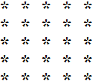
Чертане на прости фигури
Работа на живо в клас (лаб)

Slide 20
Слънчеви очила
Напишете програма, която въвежда цяло число n (3 ≤ n ≤ 100) и печата слънчеви очила с размер 5*n x n като в примерите:
N = 3
N = 4
****** ******
*////*|||*////*
****** ******
******** ********
*//////*||||*//////*
*//////* *//////*
******** ********
Пращане на решения: https://judge.softuni.bg/Contests/Practice/Index/155#7

Slide 21
Слънчеви очила – решение
// Print the top part
console.log("*".repeat(n*2) +
" ".repeat(n) +
"*".repeat(n*2));
for (let i = 1; i <= n - 2; i++) {
// TODO: print the middle part
}
// TODO: Print the bottom part
****** ******
*////*|||*////*
****** ******

Slide 22
Слънчеви очила – решение (2)
// Print the middle part
for (let i = 1; i <= n - 2; i++) {
// TODO: write *///////*
if (i == Math.floor((n-1) / 2))
result += "|".repeat(n);
else
result += " ".repeat(n);
// TODO: write *///////*
console.log(result);
result = "";
}
****** ******
*////*|||*////*
****** ******

Slide 23
Къщичка - условие
Напишете програма, която въвежда число n (2 ≤ n ≤ 100) и печата къщичка с размер n x n:
N = 8
---**---
--****--
-******-
********
|******|
|******|
|******|
|******|
N = 3
N = 4
N = 5
-*-
***
|*|
-**-
****
|**|
|**|
--*--
-***-
*****
|***|
|***|
Пращане на решения: https://judge.softuni.bg/Contests/Practice/Index/155#8

Slide 24
Къщичка – решение
function house([arg1]) {
let n = Number(arg1);
let starsCount = 0;
// Draw the roof
for (let i = 0; i < Math.floor((n+1) / 2); i++) {
if (n % 2 == 0)
starsCount = 2 * (i + 1);
else
starsCount = 2 * i + 1;
console.log("-".repeat((n-starsCount)/2) +
"*".repeat(starsCount) +
"-".repeat((n-starsCount)/2));
}
for (let i = 0; i < Math.floor(n / 2); i++) {
// Draw the house body: |*****| }
}
---*---
--***--
-*****-
*******
|*****|
|*****|
|*****|

Slide 25
Диамант - условие
Напишете програма, която въвежда цяло число n (1 ≤ n ≤ 100) и печата диамант с размер n:
N = 7
n = 1
n = 3
n = 4
n = 5
n = 6
---*---
--*-*--
-*---*-
*-----*
-*---*-
--*-*--
---*---
*
-*-
*-*
-*-
-**-
*--*
-**-
--*--
-*-*-
*---*
-*-*-
--*--
--**--
-*--*-
*----*
-*--*-
--**--
N = 2
**
Пращане на решения: https://judge.softuni.bg/Contests/Practice/Index/155#9

Slide 26
Диамант – решение
let n = Number(arg1);
if (n % 2 == 0) {
//Draw the first half
for (let i = 0; i < Math.floor(n / 2); i++) {
console.log(
"-".repeat(Math.floor((n - 1) / 2) - i) + "*" +
"-".repeat(2 * i) +
"*" +
"-".repeat(Math.floor((n - 1) / 2) - i));
}

Slide 27
Диамант – решение(2)
//Draw the second half
for (let i = Math.floor((n - 1) / 2)-1; i >= 0; i--) {
console.log(
"-".repeat(Math.floor((n - 1) / 2) - i) +
"*" +
"-".repeat(2 * i) +
"*" +
"-".repeat(Math.floor((n - 1) / 2) - i));
}
//TODO: Draw diamond for odd values of N

Slide 28
Чертане на по-сложни фигури
********** **********
*////////* *////////*
*////////*|||||*////////*
*////////* *////////*
********** **********
Работа на живо в клас (лаб)

Slide 29
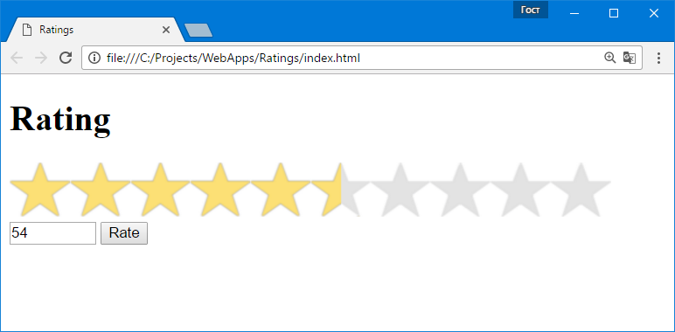
Чертане на обекти в уеб среда
Приложение за чертане в браузъра

Slide 30
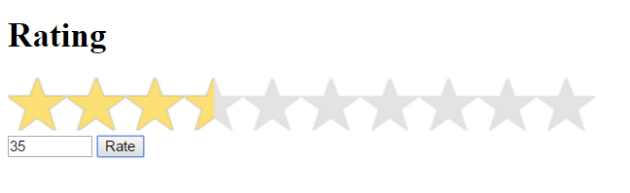
Визуализация на рейтинг в уеб среда
Да се разработи уеб приложение за визуализация на рейтинг (число от 0 до 100)
Чертаят се от 1 до 10 звездички (с половинки)
Звездичките да се генерират с for-цикъл

Slide 31
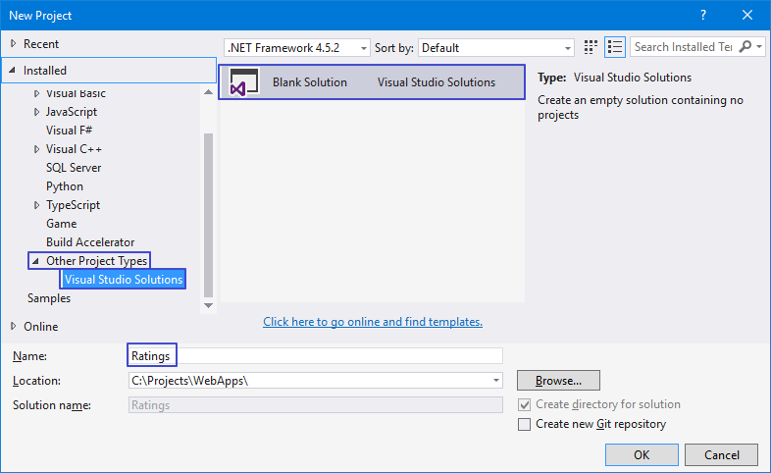
Създаване на уеб приложение

Slide 32
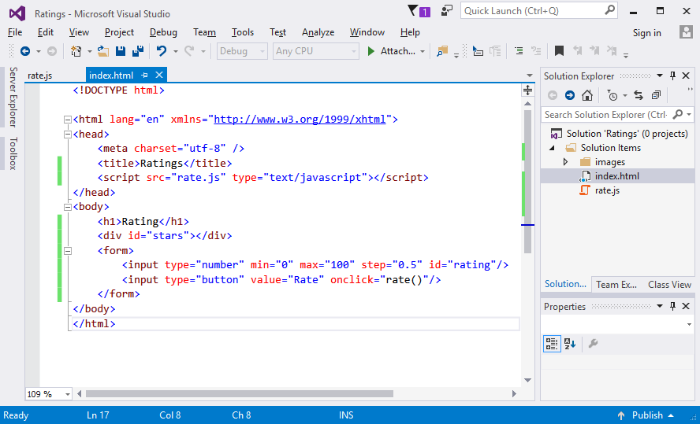
Създаване на начална страница

Slide 33
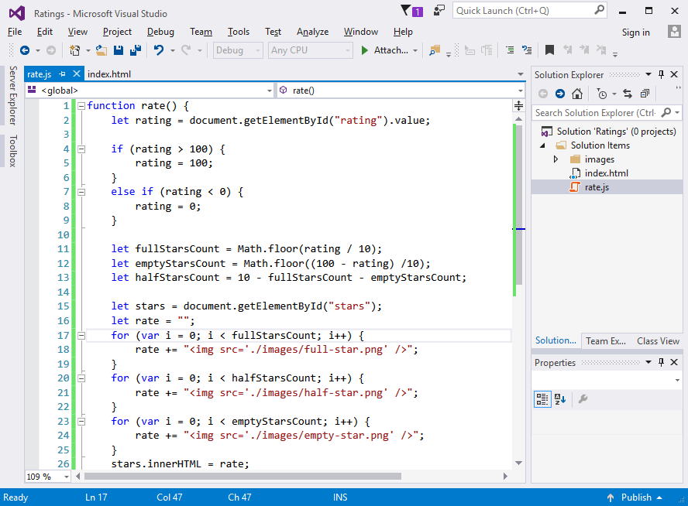
Създаване на функция

Slide 34
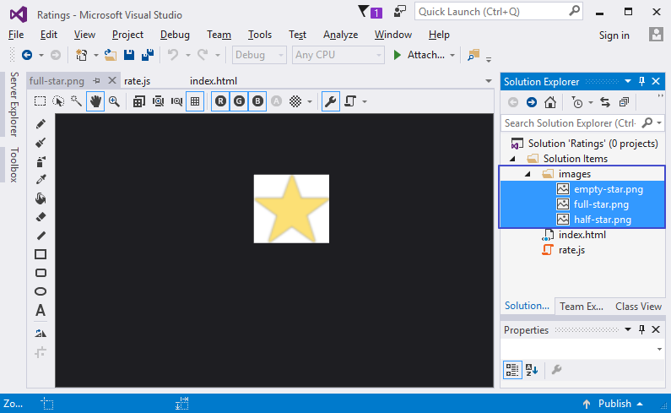
Добавяне на картинките
Направете folder "images" в проекта
Kопирайте картинките със звездичките в него с copy / paste

Slide 35
Стартиране и тестване
Стартирайте приложението с от index.html и го тествайте:

Slide 36
Чертане на рейтинги в уеб
Работа на живо в клас (лаб)

Slide 37

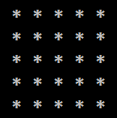
Какво научихме днес?
Можем да чертаем фигури с вложени for-цикли:
for (let r = 0; r < 5; r++) {
result += "*";
for (let c = 1; c < 5; c++)
result += " *";
console.log(result);
result = "";
}

Slide 38








Чертане с цикли
https://softuni.bg/courses/programming-basics/

Slide 39

Лиценз
Настоящият курс (слайдове, примери, видео, задачи и др.) се разпространяват под свободен лиценз "Creative Commons Attribution-NonCommercial-ShareAlike 4.0 International"

Slide 40




Безплатни обучения в СофтУни
Фондация "Софтуерен университет" – softuni.org
Софтуерен университет – качествено образование, професия и работа за софтуерни инженери
softuni.bg
СофтУни @ Facebook
facebook.com/SoftwareUniversity
СофтУни форуми – forum.softuni.bg

